Slide 1

USO DEL APP DRIV.IN

Slide 2
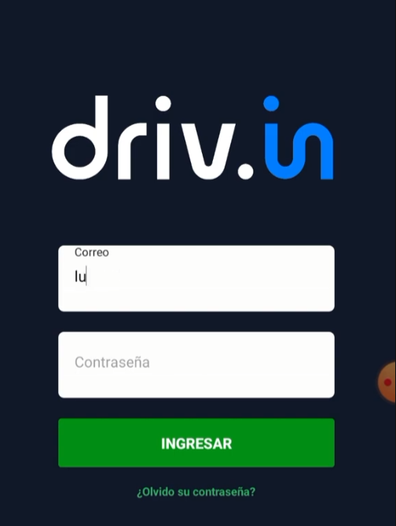
INICIAMOS SESION

Slide 3
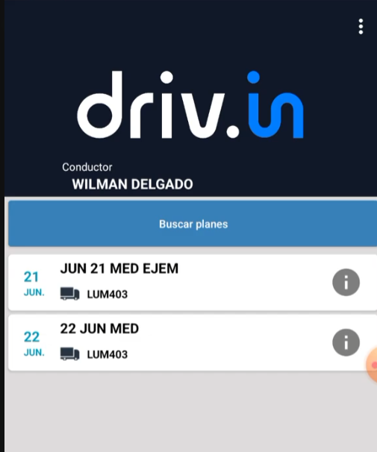
NOS APARECE LOS DATOS DEL CONDUCTOR ASI COMO LAS RUTAS (PLANES) QUE SE LE ASIGNARON AL CHOFER

Slide 4
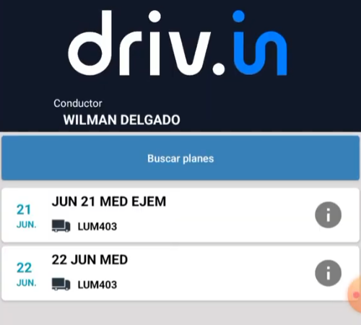
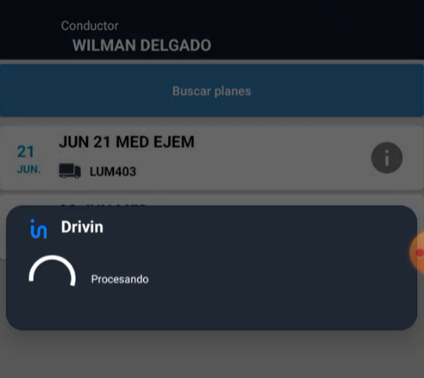
SELECIONAS EL PLAN ASIGNADO

Slide 5
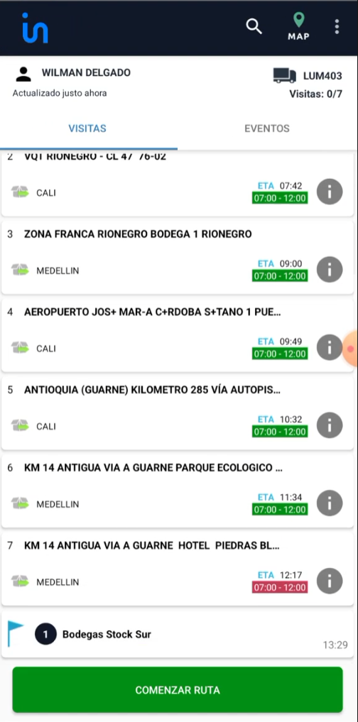
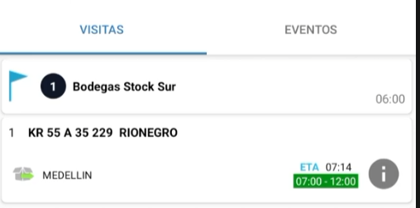
NOS APARECE LA RUTA Y VERIFICAMOS QUE TODOS TENGAN SU PAQUETE ASI COMO EL DISTRITO, SECTOR QUE NOS ASIGNEN

Slide 6
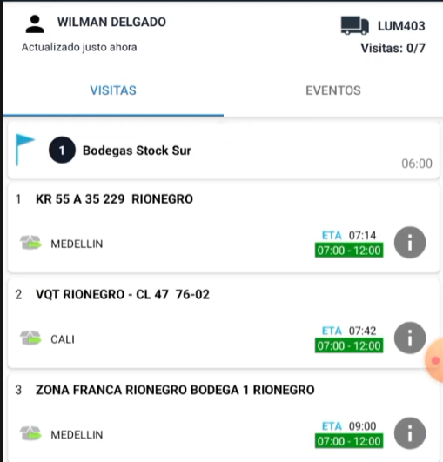
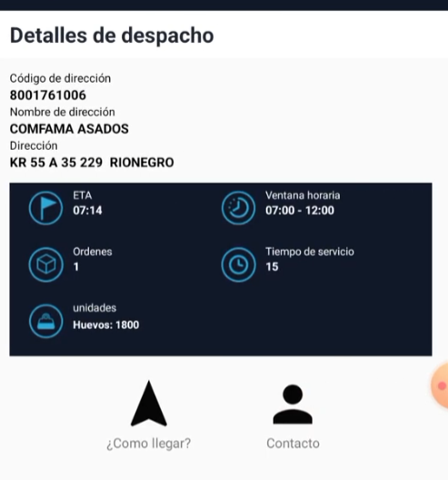
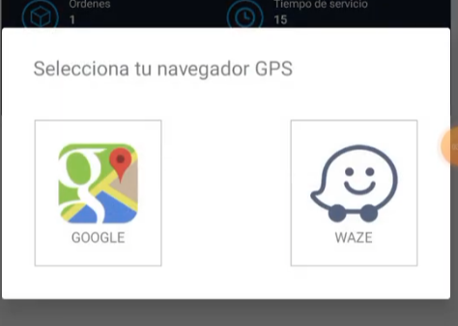
SELECIONAMOS UNA ORDEN DE ENTREGA: NOS BRINDAN UNA RUTA DE COMO LLEGAR ASI COMO EL CONTACTO
CLIC EN COMO
LLEGAR Y NOS AYUDARA CON MAPS Y WAZE

Slide 7
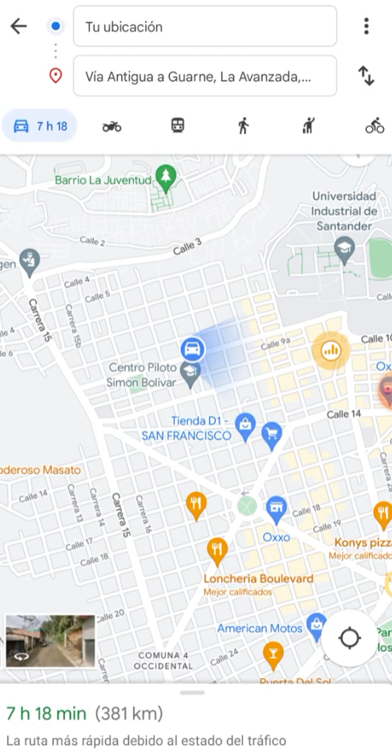
NOS BRINDARA LA RUTA DE COMO LLEGAR AL PUNTO

Slide 8
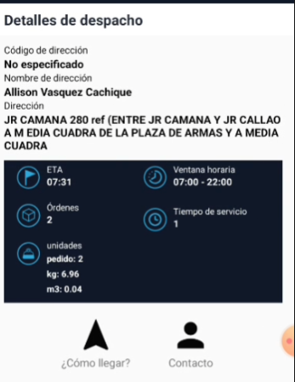
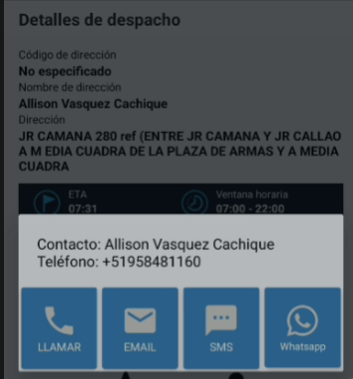
Ver contacto

Slide 9
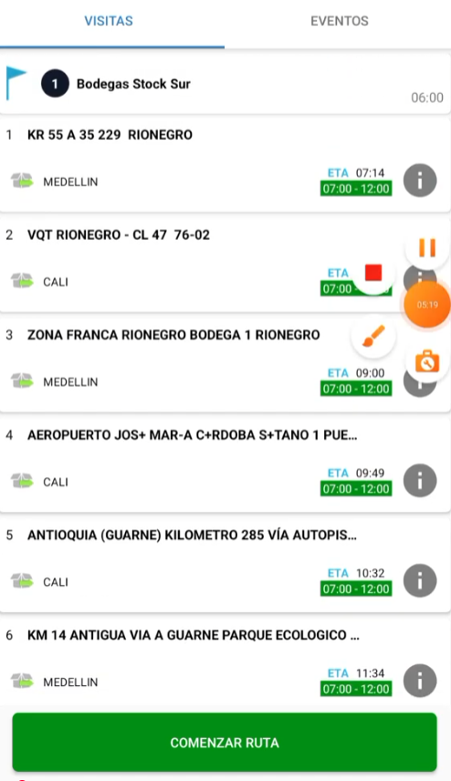
LE DAMOS CLIC EN COMENZAR RUTA
NOTA: UNA VEZ INICIADO LA RUTA TENEMOS QUE REALIZAR TODAS LAS ENTREGAS

Slide 10
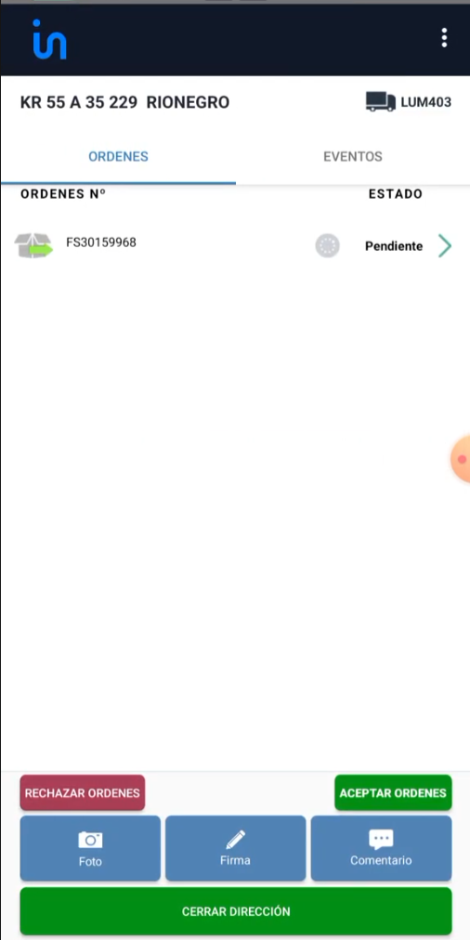
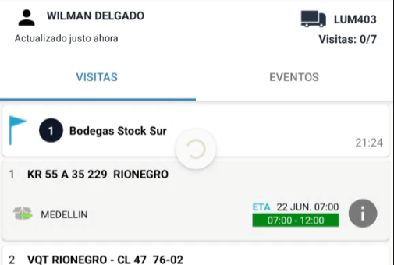
SELECIONAMOS UNA ORDEN Y CLIC EN EL PEDIDO

Slide 11
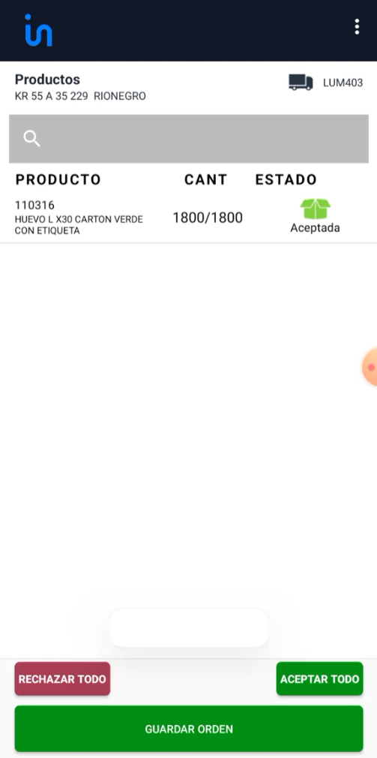
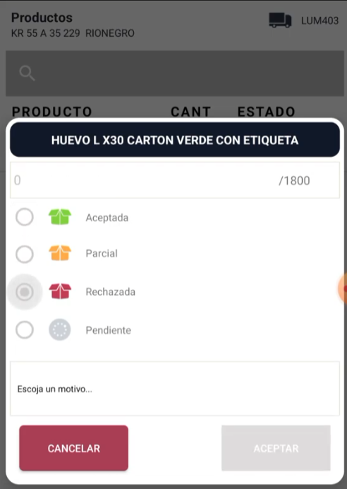
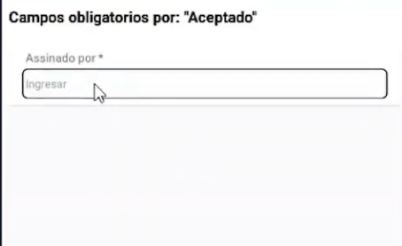
ESCOGEMOS UNA DE LAS OPCIONES EN ESTE CASO SERIA ACEPTADA Y QUIEN RECIBIO

Slide 12
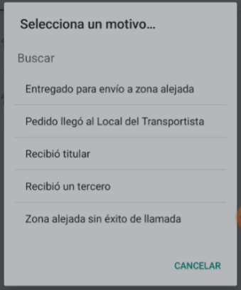
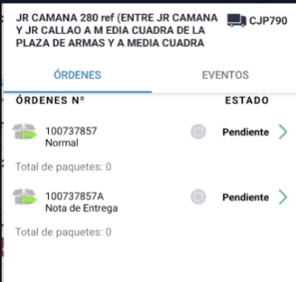
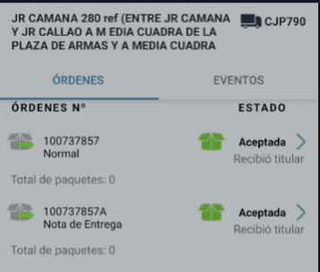
Esto es con amarre que es premio

Slide 13
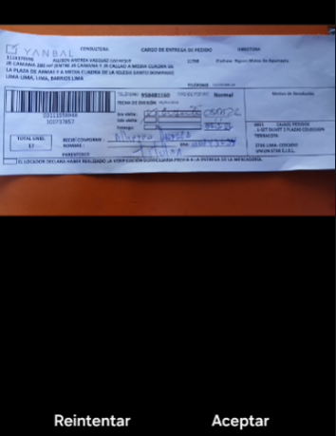
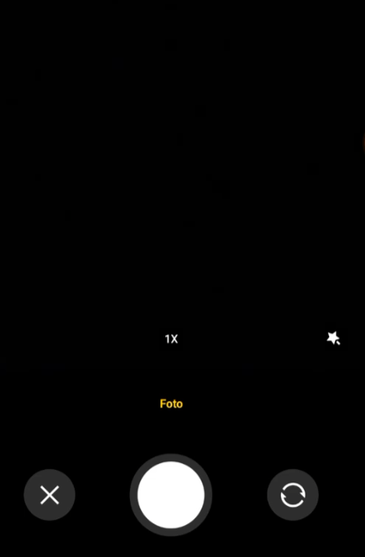
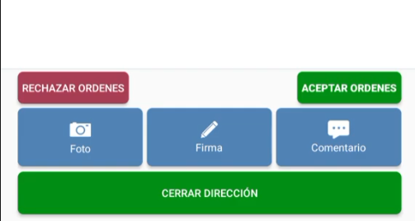
EN LA PARTE INFERIOR NOS DA LA OPCION DE CAMARA PARA TOMAR A LA COLILLA

Slide 14
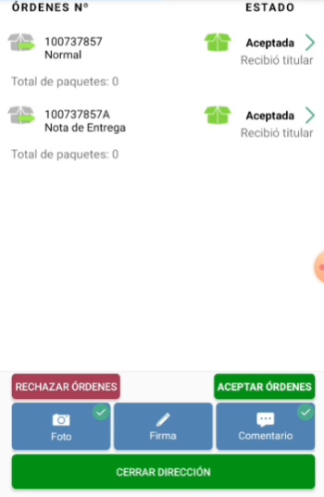
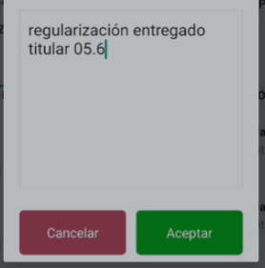
comentario

Slide 15
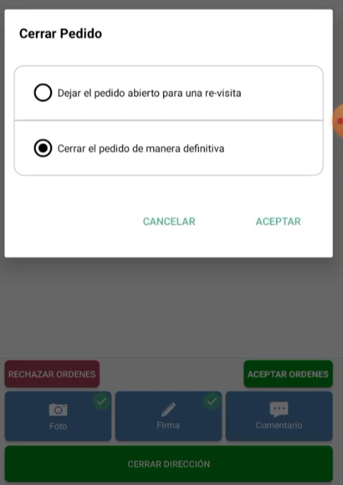
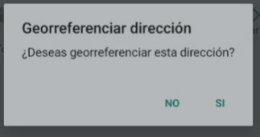
CLIC EN CERRAR DIRECCION NOS APARECE UNA VENTANA LE DAMOS CLIC EN CERRAR EL PEDIDO DEFINITIVAMENTE

Slide 16
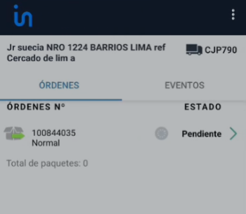
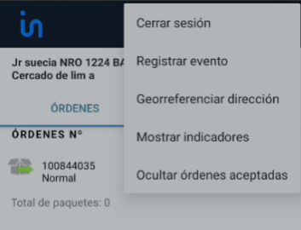
Realizar la georreferenciar direccion

Slide 17
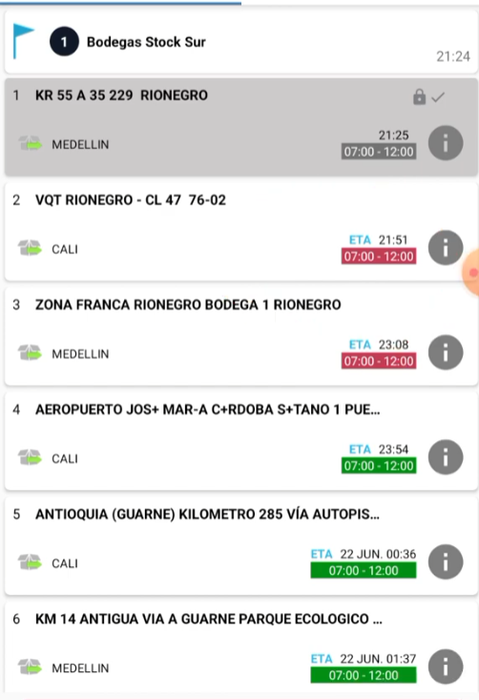
NOS SALDRA CERRADO

Slide 18
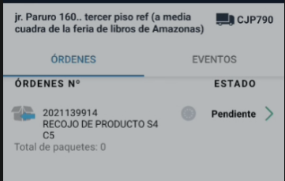
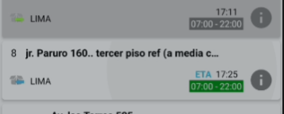
RECOJOS

Slide 19
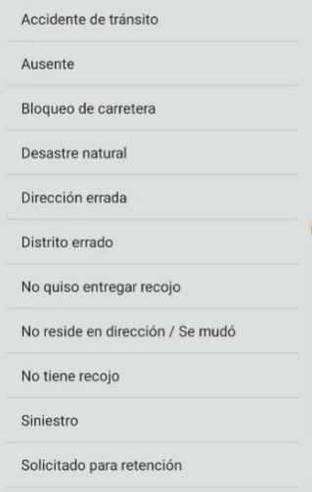
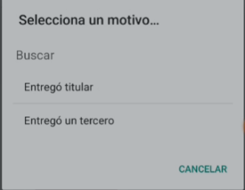
ACEPTADA RECHAZADA

Slide 20
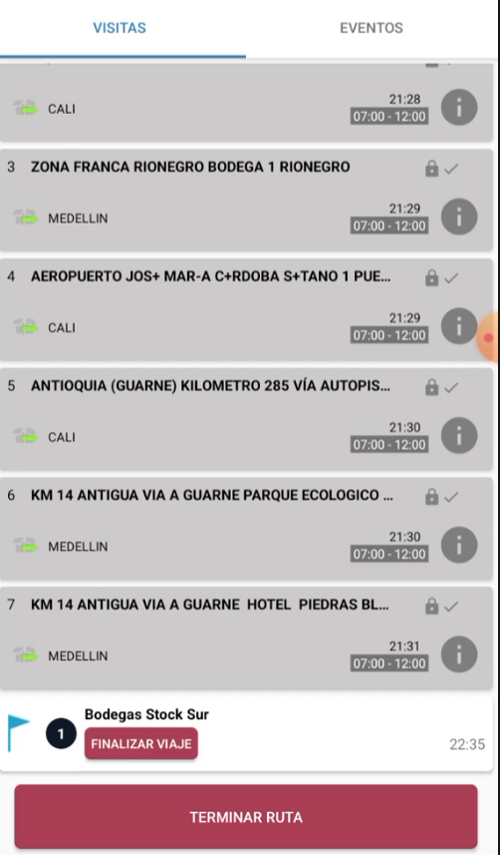
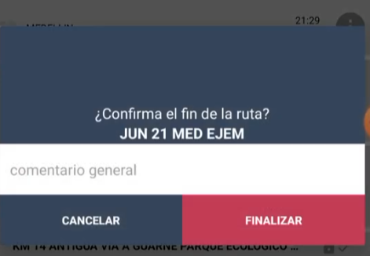
UNA VEZ REALIZADO TODAS LAS ENTREGAS LE DAMOS EN TERMINAR RUTA FINALIZAR

Slide 21
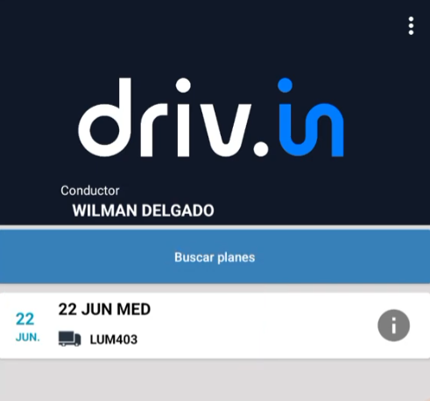
Y OBSERVAMOS QUE YA NO TENEMOS PENDIENTES DEL DIA

Slide 22
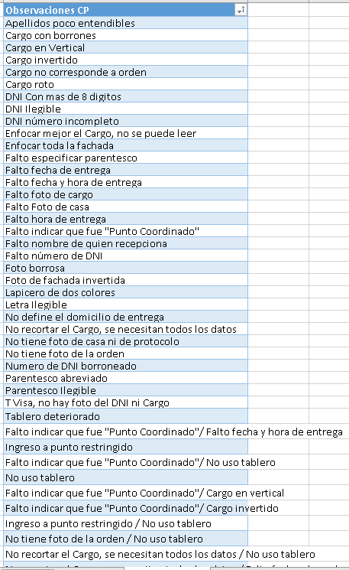
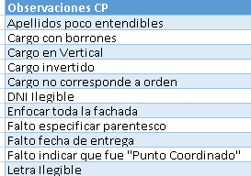
observaciones

Slide 23
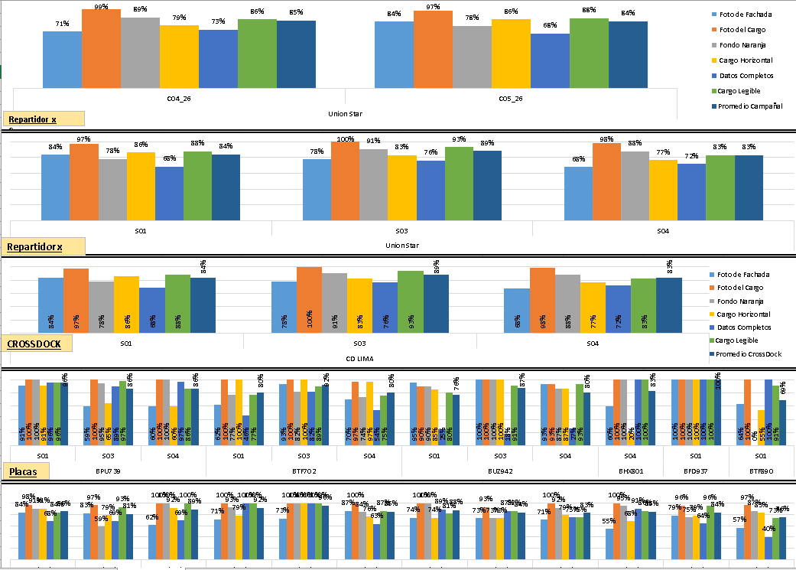
SU EVALUCION

Slide 24
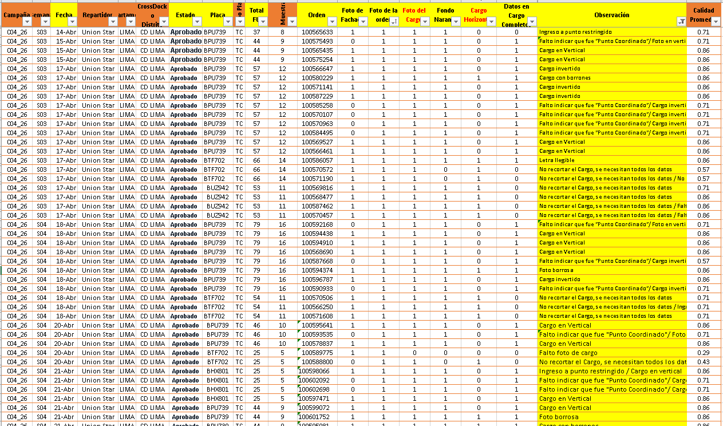
OBSERVACIONES DE YANBAL

Slide 25
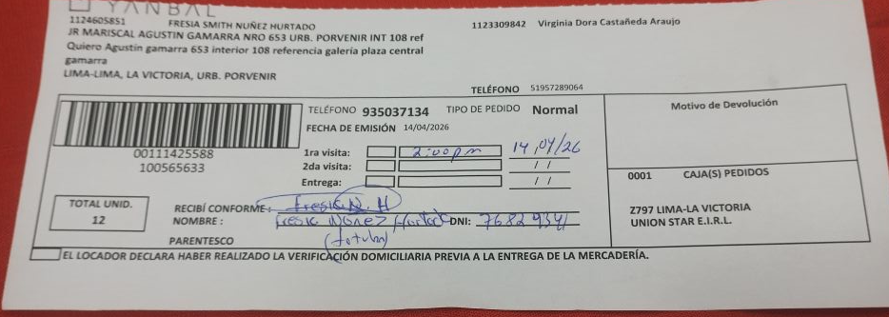


Slide 26
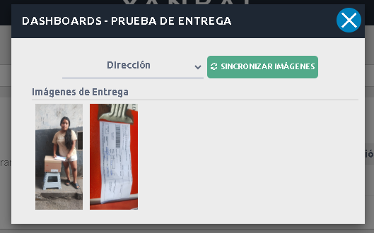
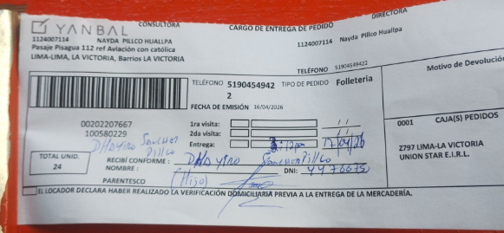
BORRONES
CARGO INVERTIDO

Slide 27
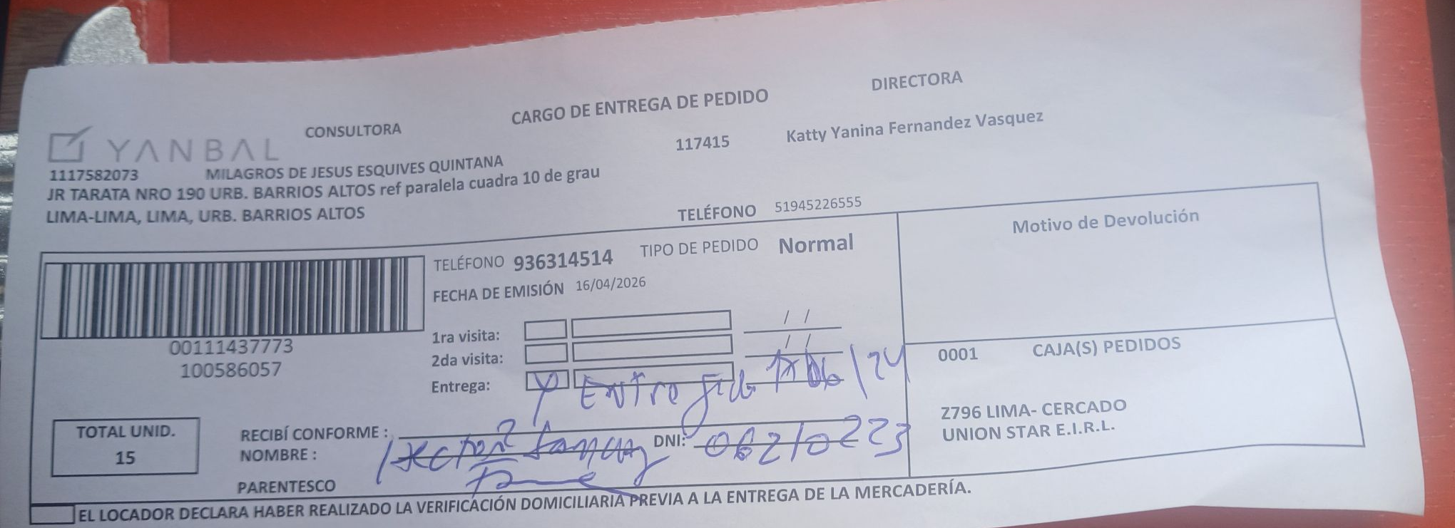
LETRA ILEGIBLE

Slide 28
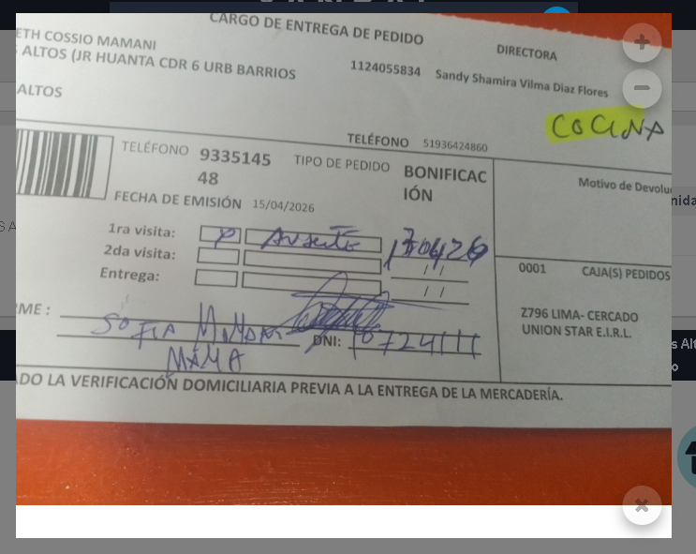
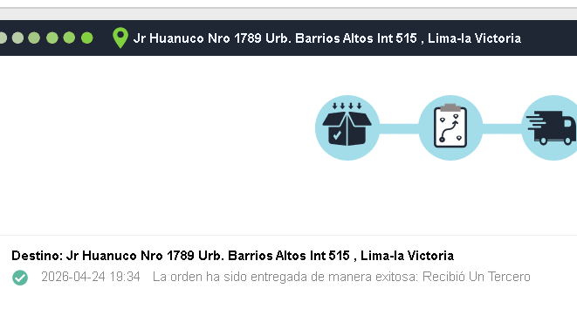
CARGO RECORTADO
COLOCAR
PUNTO COORDINADO

Slide 29
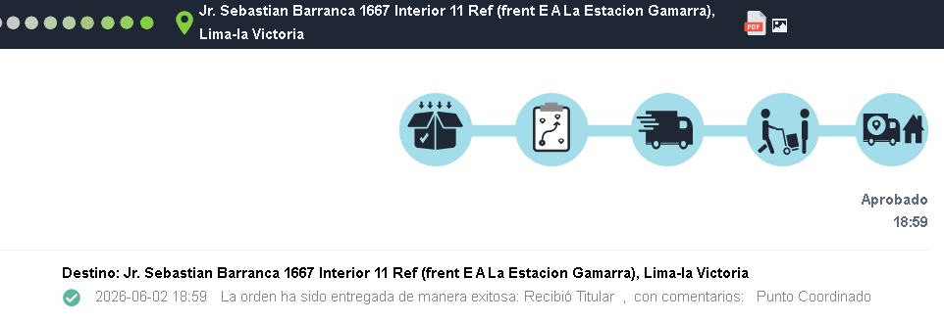
PUNTO COORDINADO

Slide 30
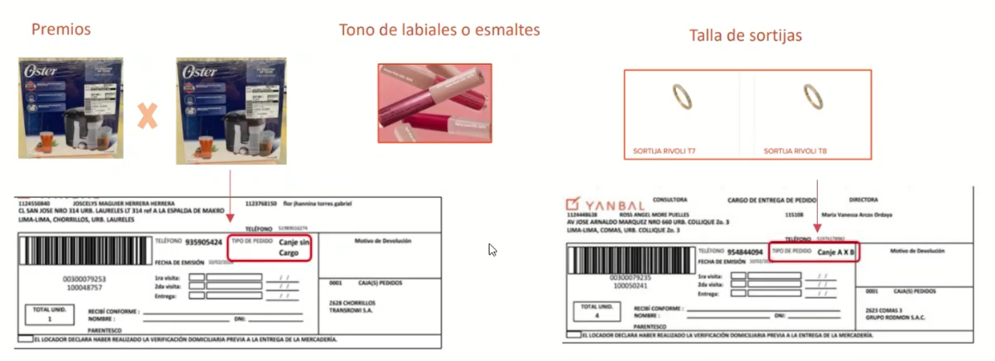
CANJES

Slide 31


Slide 32

.

